Slide 1
2018年网络安全进校园
高 中 版
主讲人：罗湖公安分局网警大队 何佩珠
2018 年 3 月 7 日

Slide 2
世界发展离不开网络
共同关注网络安全和信息安全
——2016年8月，山东省大学新生徐玉玉事件。
——2017年5月，大学生李文星因网上求职掉入传销陷阱。蓝鲸游戏引起世界各国封杀。
——2018年，儿童邪典视频。
（图片来源：360猎网平台）

Slide 3
一、养成良好的网络安全行为习惯
物无美恶，过则为灾。
不连接不明无线网络
不点击不明短信链接、网页链接
不扫不明二维码，不泄露自己的付款二维码
不沉迷网络游戏
不约见网友
建立自己的密码规则，定期更改密码
定期更新清理，定期备份资料

Slide 4
二、提升网络法制水平和素养
网络无限，行为有线。
不诽谤、侮辱他人
不发布淫秽色情信息、不实信息
不编造、不宣扬涉恐、涉爆信息
不编篡、不传播谣言、政治敏感信息
不使用非法软件，不制作诈骗网站
不为国外组织收集情报

Slide 5
三、2017年反诈骗形势介绍
反诈骗，你我同行！
——全市刑事诈骗警情均有大幅下降，与去年同期相比下降了9.3%。
——刑事诈骗警情占刑事警情总数的47.9%，较去年上升12.3%。
——诈骗产业链遍布国外，受害群体涉及社会各阶层。

Slide 6
四、如何防范诈骗？
——五步换马心不跳
五不、换码、心不慌

Slide 7
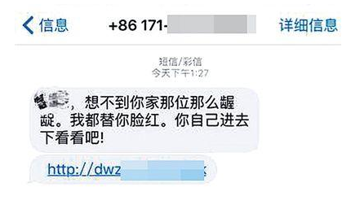
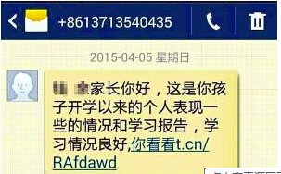
—— 眼见不为实

Slide 8
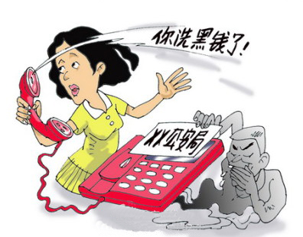
—— 耳听仍为虚

Slide 9
—— 嘴巴不透露

Slide 10
—— 不贪心

Slide 11
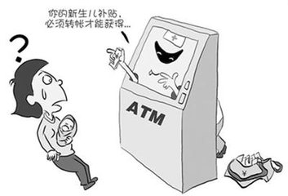
—— 不转账

Slide 12
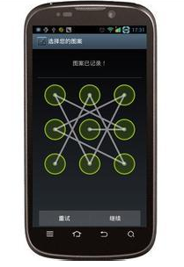
—— 换密码

Slide 13
总复习环节
深圳反诈骗热线
81234567
眼见不为实，
耳听仍为虚。
嘴巴不透露，
鼻子不贪心。
手不转账，
脚改密码。
心不慌！（淡定）

Slide 14
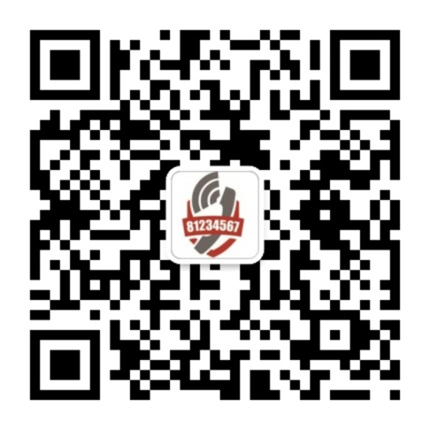
深圳网警 刑侦反诈骗公众号 反诈骗专线
谢谢关注！

